Slide 1
نوافذ برنامج وكيفية التعامل معها SPSS

Slide 3
القوائم :
يعتمد SPSS أساسا على مجموعة من القوائم الجاهزة.
Fr eng
قائمة الملف: fichier file
قائمة التحرير: édition edit
قائمة العرض: affichage vieu
قائمة البيانات: données data
قائمة التحويلات: transformer tronsform
قائمة العمليات الإحصائية: analyse analyze
قائمة التسويق المباشر Marketinge direct
قائمة الرسومات: graphes graphs
قائمة الأدوات: outils utilitiers
قائمة الإطار: fenêtre windaw
قائمة المساعدة: aide help

Slide 4
القوائم الرئيسية في SPSS :
تمثل القوائم Menus المفاتيح الأساسية للقيام بأي عملية في أنظمة النوافذ ويزودها البرنامج بعشر قوائم رئيسية و تتخللها قوائم فرعية ، تستطيع من خلالها القيام بجميع العمليات التي يوفرها البرنامج وهذه القوائم هي :
قائمة ملف File Menu يهدف استخدام هذه القائمة إلى التعامل مع الملفات من حيث إنشاء ملفات جديدة أو فتح ملفات مخزنة أو تخزين الملفات أو طباعة الملفات وكذلك الخروج من البرنامج.
قائمة تحرير Edit Menu : تحتوي هذه القائمة على الكثير من الأوامر المهمة مثل نسخ ونقل البيانات من مكان إلى آخر والبحث عن حالات مهمة .

Slide 5
3. قائمة عرض View Menu يستطيع عن طريق هذه القائمة إظهار شريط الأدوات ( الايقونات المختصرة المناسبة ) Toolbar التي يمكن استخدامها بدل البحث عن القوائم وكذلك تستطيع من خلال هذه القائمة إظهار او إخفاء خطوط الشبكة Grid lines وتغير نوع الخط المستخدم وإظهار أو إخفاء عناوين ( دلالات ) القيم Value Labels .
4. قائمة بيانات Date Menu : تسمح هذه القائمة بتعريف المتغيرات وتغيير أسمائها وكذلك القيام بالعمليات المختلفة على البيانات من فرز وتحويل ودمج مع بيانات اخرى وغير ذلك من عمليات .
5. قائمة التحويلات Transform Menu : تستطيع من خلال هذه القائمة القيام بالعمليات الحسابية المختلفة مثل استخدام الدوال الإحصائية التي يزودنا بها برنامج SPSS و إعادة ترميز البيانات وتحديد الرتب وغيرها .

Slide 6
6. قائمة الإجراءات الإحصائية Statistics Menu : تهتم هذه القائمة بالتحليلات الإحصائية الكثيرة إذ تحتوي على جميع أدوات التحليلات الإحصائية العادية و المتقدمة مثل حساب المتوسطات الحسابية والانحرافات المعيارية ومعادلات الانحدار وغيرها . 7. قائمة الرسومات Graphs Menu : نستطيع عن طريق هذه القائمة عمل الرسومات البيانية وبأشكال مختلفة .
8. قائمة الأدوات Utilities Menu : وهنا تستطيع إيجاد معلومات مفصلة عن الملف المستخدم والمتغيرات التي يحويها هذا الملف وتعريف واستخدام المجموعات Sets للمتغيرات المختلفة .

Slide 7
9. قائمة إطار Windows Menu : تستطيع عن طريق هذه القائمة التنقل بين النوافذ المختلفة والتحكم بحجم هذه النوافذ .
10. قائمة المساعدة Help Menu : تزودنا هذه القائمة بنظام مساعدة تفاعلي نستطيع من خلاله الحصول على إجابات كثيرة للتساؤلات التي نجدها عند مواجهة مشكلة ما مع برنامجSPSS .
* شريط الأدوات الايقونات المختصرة :
* شريط القوائم
* شريط الأدوات
يزودنا برنامج SPSSبالإضافة للقوائم الرئيسية بشريط الأدوات الذي يحتوي على ايقونات رسومية تمثل وظائف أو عمليات معينة قد تغني عن استخدام القوائم وتسهل عمل النظام أيضا ويقع هذا الشريط أسفل شريط القوائم الرئيسية

Slide 9
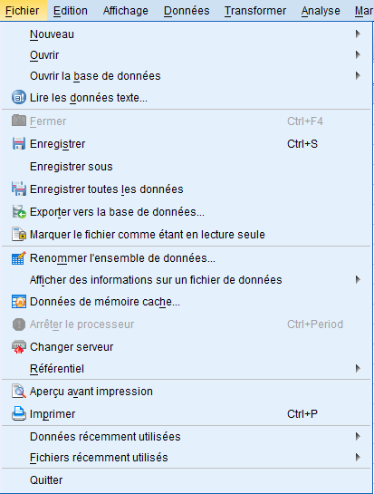
1. قائمة الملف: fichier file
تسمح هذه القائمة كما هو موضح بالشكل التالي بعمل عدة عمليات منها:
إنشاء ملف.
فتح وحفظ وطباعة ملف.
الخ ملف من برنامج آخر(Ms Excel;Ms Access…) .....الخ

Slide 10
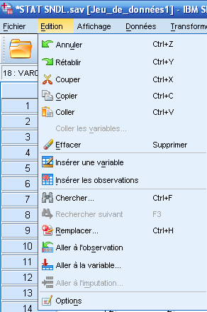
2. قائمة التحرير: édition edit
قائمة التحرير تسمح للباحث بـ :
إلغاء آخر عملية.
تعديل أو نسخ أو نقل أو حذف بيانات من الملف النشط.
البحث عن حالات....الخ.

Slide 11
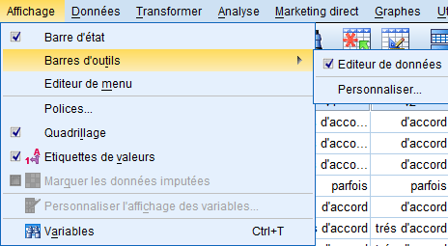
3. قائمة العرض: affichage vieu
تسمح هذه القائمة:
بإظهار شريط الإيقونات.
وكذلك إظهار وإخفاء خطوط مصفوفة البيانات في صفحة محرر البيانات.
تغيير نوع وحجم الخط.
إخفاء وإظهار دلالات القيم...الخ.

Slide 12
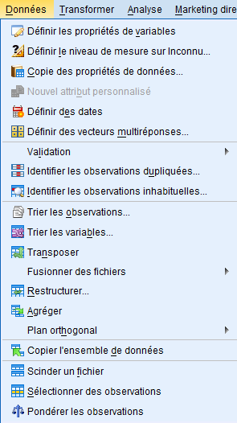
4. قائمة البيانات : données data
تسمح:
بتعريف المتغيرات وتغيير اسمها(كتابة الأسئلة وضبط خصائصها في حالة الاستمارات الإستبيانية).
والقيام بعمليات أخرى مثل تحويل بيانات.
دمج وفرز البيانات.
دمج الملفات. إضافة حالات أو متغيرات.
استبعاد حالات....الخ

Slide 13
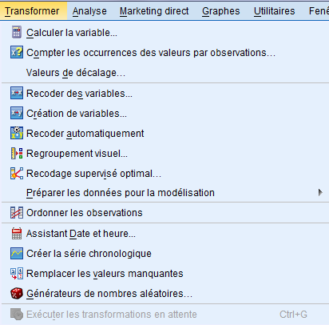
5. قائمة التحويلات: tronsformer tronsform
تساعد على:
إجراء العمليات الحسابية المختلفة والتي تتضمن الدوال الرياضية و الإحصائية.
إعادة الترميز.
ترتيب البيانات.
إنشاء سلاسل زمنية.

Slide 14
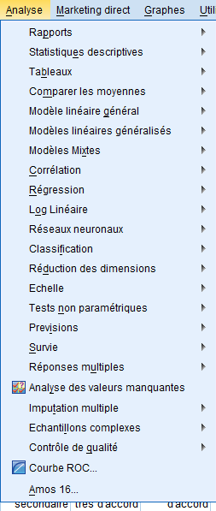
6. قائمة العمليات الإحصائية: analyse analyze
كانت تسمى statistique في الإصدارات قبل العاشر وتهتم بأغلب عمليات العرض والتحليل الإحصائي (كوصف المتغيرات وحساب التباين و الاختبارات الإحصائية....الخ)

Slide 15
6. قائمة العمليات الإحصائية: analyse analyze
كانت تسمى statistique في الإصدارات قبل العاشر وتهتم بأغلب عمليات العرض والتحليل الإحصائي (كوصف المتغيرات وحساب التباين و الاختبارات الإحصائية....الخ)

Slide 16
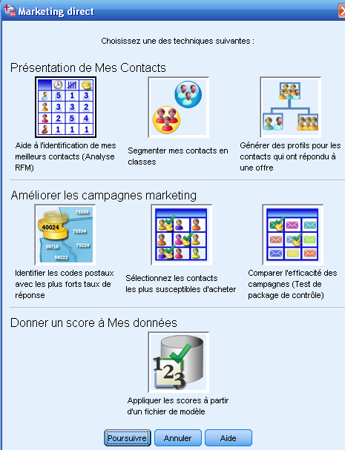
7. قائمة التسويق المباشر: marketing direct
تسمح هذه القائمة بـ تسيير ملف الزبائن

Slide 17
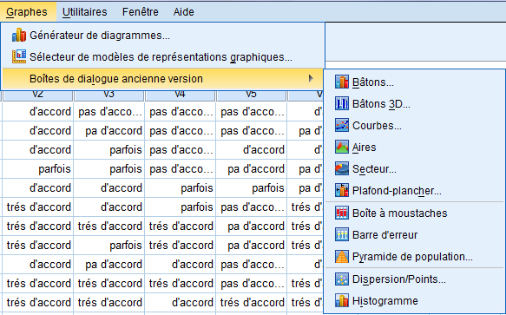
8. قائمة الرسومات: graphes graphs
تستعمل لرسم مختلف الرسومات البيانية.

Slide 18
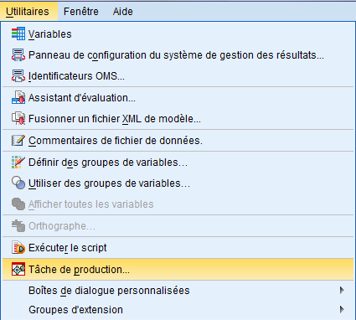
9. قائمة الأدوات: outils utilitiers
تستخدم لإيجاد معلومات مفصلة عن الملف النشط والمتغيرات التي يحتويها, وتعريف واستخدام المجموعات لأغلب المتغيرات.

Slide 19
10. قائمة الإطار: fenêtre windaw
تتحكم هذه القائمة في تكبير وتصغير الشاشة وفي التنقل بين النوافذ المفتوحة.

Slide 20
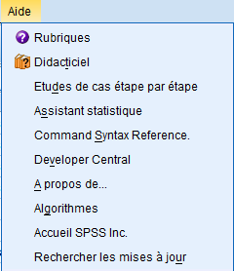
11. قائمة المساعدة: Aide help:
تعطي هذه القائمة نظام كامل للمعلومات عن البرنامج SPSS وتجيبك على كل التساؤلات التي تطرحها عن البرنامج.

Slide 23
أولا- مرحلة التعريف:
L’ étape ’Identification :

Slide 24
كيفية إنشاء ملف جديد,
فتح وحفظ وطباعة الملفات والخروج من البرنامج.

Slide 25
المتغير؟
و الحالة؟

Slide 26
الشروط الأزمة لكتابة اسم المتغيرات:
اسم المتغير يجب أن لا يتعدى ثمانية حروف أو أرقام.
لا بد أن يبدأ الاسم بحرف ولا يكون به فراغات.
لا يسمح باستخدام الحروف الآتية لجزء من اسم المتغير( . , * ! ؟ ).
لا بد أن يكون الاسم وحيدا في نفس الملف.
لا يمكن استخدام الكلمات الآتية كاسم للمتغير( LE TO EQ NE ALL BY LT OR GT AND NOT GE WITH).
يمكن كتابة اسم المتغير بالانجليزية بالفرنسية و حتى العربية.

Slide 27
الترميزLa codification :
هي عملية تحويل المتغير اللفظي(الكيفي) إلى متغير رقمي(كمي).
مثال باستخدام SPSS

Slide 28
II. تجهيز البيانات préparation des données
بصفة عامة يمكن تلخيص الخطوات اللازمة للعرض والتحليل الإحصائي كالآتي:
إدخال البيانات إلى صفحة المحرر وحفضها على الملف أو فتح ملف به بيانات سواء كان هذا الملف من نوع spss أو نوع آخر.
اختيار الإجراء المطلوب تنفيذه على البيانات من قائمة الأوامر مثل الحصول على جدول أو مقياس إحصائي, أو شكل بياني أو إجراء إختبار إحصائي...الخ.
اختيار المتغير أو المتغيرات المطلوب تطبيق الإجراءات عليها ويتم ذلك من خلال الصناديق الحوارية المخصصة لذلك.
تفسير النتائج التي تم الحصول عليها وكتابة التقارير.

Slide 29
III. معالجة البيانات Traitement Des Données
ترتيب البيانات Trier Les Observations
دمج الملفات Fusionner Les Fichiers
تحوير الملفات Transposer Les Fichiers
تلخيص الحالات Agréger Les Données
فصل الملفات Scinder Les Fichiers
اختيار حالات Sélectionner Des Observations
اختيار عينة عشوائية Sélectionner Un Échantillon Aléatoire
ترجيح الحالات Pondérer les observations
مثال باستخدام SPSS

Slide 30
المفاهيم المفتاحية :
عرض البيانات vue de données
عرض المتغيرات vue des variables

Slide 31
النوافذ فى مجموعة برامج SPSS The SPSS for windows dialog box
النوافذ الرئيسية
1- محرر البيانات Data Editor
2- المخرجات Viewer
3- محرر الجداول Pivot table Editor
4- محرر المخططات Chart Editor
5- محرر النصوص Text output Editor
6- محرر الخطوط Script Editor
6- محرر القواعد Syntax Editor

Slide 32
1- محرر البيانات
Vue de données
عبارة عن ورقة عمل مقسمة إلى أعمدة وصفوف وتحتوى على خلايا، حيث أن الأعمدة تمثل المتغيرات Variables والصفوف تمثل الحالات Cas و الخلية تمثل قيمة الحالة في المتغير Cell .
Vue de variables
عبارة عن مجموعة من الأعمدة والصفوف ولكنها تتضمن وصفا لصفات كل متغير في ملف البيانات وفى هذه الحالة تكون الصفوف هي المتغيرات والأعمدة هي وصف لصفات المتغير مثل (الاسم – النوع – العدد – الأرقام – الرمز ........ ، حيث يمكن حذف أو تعديل صفات المتغير منها .

Slide 33
1- نافذة البيانات
عند فتح نافذة البيانات نجد ان شاشة العرض تكون كما يلي

Slide 34
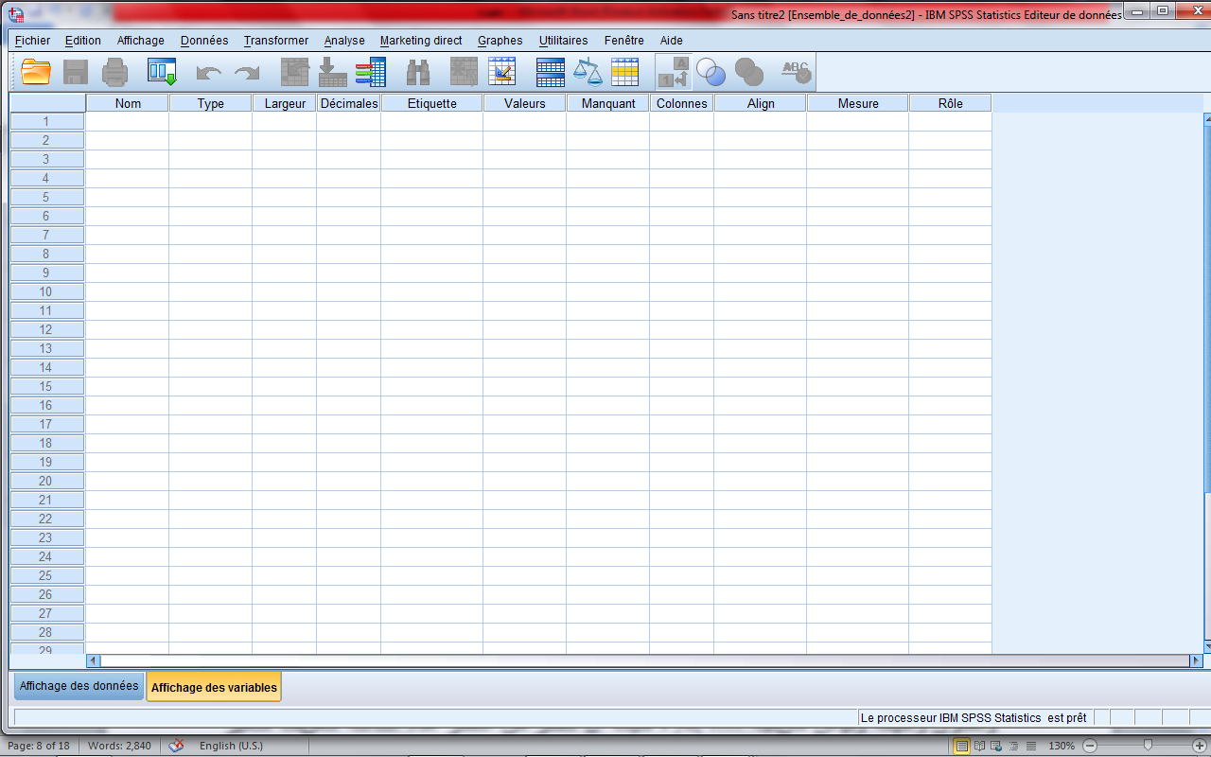
عند فتح البرنامج ستظهر الشاشة المجاورة ونضغط لكي نُعِّرف المتغيرات
اسم المتغير
نوع
المتغير
عدد المنازل العشرية
تدريج المقياس
العرض
وصف
المتغير
القيمة
الكود الرمز
مقدار الفقد
الأعمدة
المحاذاة
توصيف المتغيرات

Slide 35
1- الاسم (Name)
يتم كتابة اسم المتغير في أي خانة بالعمود الأول المسمى Name ولكن يجب إتباع القواعد التالية :
لا يزيد عن 64 رمز
يجب أن يبدأ اسم المتغير بحرف و الباقي يمكن أن يكون رموز.
لا يحتوى الاسم على أي من العلامات الخاصة بين الحروف مثل [ ؟ , : . * ، .. وهكذا ] .
ألا يتكرر نفس الاسم لأكثر من متغير.
لا يمكن أن ينتهي اسم المتغير بنقطة (.)
لا يتضمن الاسم فراغات أو بعض الرموز الخاصة مثل ؟ - ، - *
لا يميز البرنامج بين الحروف الكبيرة والصغيرة

Slide 36
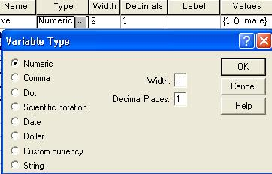
توصيف المتغيرات vue des variables
2- نوع المتغير (Type)
عند الوقوف في أي خلية أسفل العمود Type يظهر زر ... عند النقر عليه تظهر نافذة الحوار (type de variable)ويتم منها تعريف المتغيرات كما يلي :

Slide 37
2-أنواع المتغيرات:
المتغيرات النوعية :Categorical
مثل متغير النوع/الجنس والحالة الاجتماعية والمؤهل العلمي، ....
لتعريف نوع المتغير في شاشة Variable View في برنامج SPSS ،
حيث يظهر عدة أنواع عندما تضغط بجوار Numeric:
تفتح النافذة المجاورة ومنها تختار نوع المتغير الذي تريده ، وإليك تعريف سريع لهذه الأنواع :
1-المتغير الرقمي(Numérique - Numeric) :
البيانات تكون قيمها أرقام، والمتغير هنا يقبل الأرقام بصيغ معينة Scientific Notation وغيرها وهي نوعين :
المتغيرات المتصلة Continuous: مثل العمر والطول والوزن والراتب ودرجة طالب ... إلخ.
المتغيرات النوعية :Categorical مثل متغير النوع/الجنس والحالة الاجتماعية والمؤهل العلمي، ...

Slide 38
2- متغير الفاصلة (Comma- Virgule): يتكون المتغير من أرقام يفصل كل ثلاث خانات بفاصلة وتستعمل النقطة للكسر العشري .
3- متغير النقطة (Dot- Points): يتكون المتغير من أرقام
يفصل كل ثلاث خانات بنقطة وتستعمل الفاصلة للكسر العشري.
4- متغير علمي (Scientific Notation): يتكون المتغير من أرقام تكتب مع العلامات الرياضية مثل الضرب في مضاعفات العشرة باستخدام أحد الحرفين E,D بعد الرقم ثم الأس مثال: 3.5E5 وهي تساوي رياضيا 10⁵ X 3.5.
5-متغير تاريخ Date: يتكون المتغير من أرقام تكتب بطريقة خاصة مثل التاريخ والوقت.

Slide 39
6- متغير علامة الدولار Dollar: يستعمل للإعلان عن العملة الأمريكية الدولار.
7- متغير عملة Custom Currency: يستعمل للعملات المختلفة.
8- متغير حرفي String: وهي من المتغيرات التي تكون بياناتها على شكل أحرف أو كلمات أو أرقام وهي نوعين:
متغيرات حرفية وتكون غير مصنفة مثل: اسم الموظف ولا تدخل في العمليات الحسابية.
متغيرات حرفية وتكون البيانات مصنفة مثل: النوع: ذكر أنثى، أيضاً لا تدخل في لعمليات الحسابية .

Slide 40
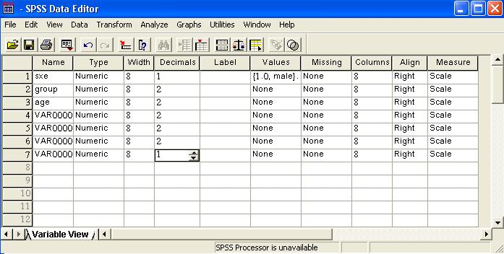
vue des variables2- نافذة المتغيرات
Variable NO.
رقم المتغير
عند فتح نافذة المتغيرات نجد ان شاشة العرض تكون كما يلى
اسم الملف – اسم الاطار
Menu bar - شريط القوائم
Tool bar standard-
شريط الادوات القياسى
Variable Type – نوع المتغير
Data View Tab – نافذة البيانات
Variables View Tab – نافذة المتغيرات

Slide 41
توصيف المتغيرات vue des variables (Type)
1- Numerique
أي المتغير الرقمي الذي يخضع لجميع العمليات الحسابية ولا يحتوى ضمن مشاهداته على أية حروف أبجدية
2- virgule
متغير عددى مع إضافة فاصلة بين كل ثلاث أرقام صحيحة مثل 545687.221 يكتب في هذا النوع 545,687.221 .
3- point
متغير عددي مع إضافة (.) لفصل كل ثلاث أرقام صحيحة 545.687,221
4- notation scientifique
رمز مكتوب بصيغة التدوين اليائى E-notation وتظهر القيم التي بشكل أُسى مثل 10⁷ بالصورة 1.0E+07 و الأعداد مثل 1234 بالصورة 1.2E+03

Slide 42
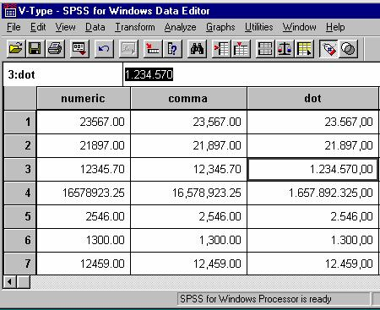
ملحوظة :
يختلف النوع الثاني والثالث في شكل كتابة الرقم Format فقط : تستخدم الفاصلة Comma في النوع الأول لتقسيم الرقم الصحيح إلى مجموعات ثلاثية ؛ وتستخدم النقطة Dot في النوع الثاني . مثلا : الرقم (1345.70) يقابله في النوع الأول (12,345.70) ويقابله في النوع الثاني (123.457,00) .
6-date
استعمال التاريخ الميلادي أو غير ذلك
6- Dollar
يستعمل رمز للدولار الامريكي
7- symbole monétaire
متغير من تعريف المستفيد للدلالة على العملة
8- chaine
هو متغير رمزى (أسماء مثلاً)
* أما مربع الحوار largeur يبين عدد مراتب المتغير بينما مربع الحوار Decimales فيمثل عدد المراتب العشرية

Slide 43
توصيف المتغيرات vue des variables
3- largeur
عرض المتغير يعنى عدد الأرقام أو الحروف التي تظهر في العمود فلو كانت القيم 123.567,90 عرض العمود 10 لو الدرجات من 0 إلى100 يكون عرض العمود 3 وهكذا، ويلاحظ أن قيمة (largeur) أي أن عدد أرقام المتغير ثمانية أرقام كحد أقصى .
4- Decimals
لتحديد عدد المراتب العشرية ويمكن اختيارها من نافذة Variable Type.
أي رقمين عشريين . وبالطبع تستطيع تغيير أي منهما سواء سعة العمود أو عدد الأرقام العشرية طبقا لبياناتك التي تريد التعامل معها
5- libelle
يمكن أن نحدد عنوان للمتغير يصل إلى 256 رمز يستعمل لوصف المتغير ويظهر بدل من اسم المتغير في نافذة المخرجات Viewer – Output SPSS

Slide 44
توصيف المتغيرات ‘Names
6- valeur
يتم تحديد عنوان للقيمة إذا كانت القيم العددية تعبر عن قيمة اسمية مثل :
* ذكر = 1 ، أنثى = 2 ، ويمكن أن يصل التعريف إلى 60 رمز . ويمكن إظهار عنوان القيمة من الرمز
ويظهر عنوان القيمة بدلا من القيمة نفسها في نافذة المخرجات Viewer – Output SPSS

Slide 45
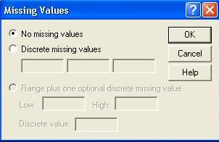
توصيف المتغيرات manquant )) (القيم المفقودة)
7- manquant )) نرغب في بعض الأحيان تعريف بعض أقيم بأنها مفقودة بمعنى أننا لا نريد إشراكها في التحليل الاحصائى ، إما لكونها متطرفة في بعض الأحيان أو لغرض الدراسة .
فيمكن تحديد قيم معينة بحد أقصى ثلاثة أو تحديد نطاق معين من إلى وتحديد قيمة واحدة أخرى معه وذلك من خيارات مربع الحوار التالي مع ملاحظة أن البيانات الاسمية يستخدم معها مربع الحوار تحديد القيم
يوجد نوعين من القيم المفقودة النوع الأول المحددة من قبل المستخدم والنوع الثاني هي الخلايا الفارغة
لا توجد قيم مفقودة
يمكن تحديد ثلاث قيم مفقودة كحد أقصى
يتم تحديد القيم المفقودة بين المدى من إلى
يمكن تحديد قيمة واحدة مفقودة

Slide 46
توصيف المتغيرات (vue de variables)
8- colonnes
يمكن تحديد عرض العمود من خلال كتابته أو الذهاب لنافذة vue de données و الوقوف على الخلية وسحب العمود للشمال أو اليمين لزيادة ونقص العرض .
9- Align
يمكن من هذا الخيار ضبط محاذاة النص داخل الخلية ( (gauche Centre – droite علما بان المحاذاة الافتراضية تجاه اليمين (Centre)

Slide 47
توصيف المتغيرات
8- Mesure
تستخدم بغرض تعريف المقياس المستخدم للمتغير وعند الضغط على الخلية أسفل هذا الاختيار تظهر ثلاث خيارات :-
echelle
يستخدم للقياس الكمي (طول، وزن، .......).
- Ordinales
يستخدم للقياس الرتبى (يمكن أن يكون كيفي أو كمي ولكن رتبي أي يمكن ترتيبها تصاعديا أو تنازليا.
Nominales
يستخدم مع المتغيرات الاسمية (فئات ولكن دون أفضلية في الترتيب).

Slide 48
ترمیز البیانات
تعتبر عملیة ترمیز البیانات ھي الخطوة التي تسبق عملیة إدخالھا إلى الحاسوب بھدف التحلیل. وترمیز البیانات ھي عملیة تحویل إجابات كل سؤال إلى أرقام أو حروف یسھل إدخالھا إلى الحاسوب.

Slide 50
مثال حول الاستبيان
سوف نحلل استبيان مختصر لدراسة دور مواقع التواصل الاجتماعي في تدعيم المعارف بين الطلبة ، دراسة ميدانية في جامعة الشاذلي بن جديد . الطارف من وجهة نظر أعضاء هيئة التدريس.

Slide 51
دليل الترميز
 | الترميز | المتغير | السؤال
Echelle | Nombre | NR | رقم المبحوث
Nominales | ذكر=1، أنثى=2 | Sexe | النوع
Ordinales | 30 سن فأقل=1، 31-40 سنة=2، 41-50 سنة=3، 50 سنة فأكثر=4 | Age | العمر
Ordinales |  | Nivinst | المستوى التعليمي
Echelle | غير موافق بشدة=1، غير موافق=2، محايد=3، موافق=4، موافق بشدة=5 |  | السؤال رقم 1
Echelle | غير موافق بشدة=1، غير موافق=2، محايد=3، موافق=4، موافق بشدة=5 |  | السؤال رقم 2
Echelle | غير موافق بشدة=1، غير موافق=2، محايد=3، موافق=4، موافق بشدة=5 |  | السؤال رقم 18

Slide 52
إدخال البيانات في برنامج SPSS
أولاً : بعد جمع الاستبيانات نحدد لكل استبيان رقم، وذلك ليسهل مراجعتها على البرنامج للتأكد من صحة إدخال البيانات في أي وقت.
ثانياً : نقوم بتعريف المتغيرات على البرنامج كما تم تعريفها في دليل الترميز وفي هذا الاستبيان يكون لدينا واحد وعشرون متغيرا.

Slide 53
شاشة Affichages des variables

Slide 54
تعريف المتغيرات
1- أسماء المتغيرات (Nom):
لكي تعرف المتغير يجب أن تكتب اسم مختصر يدل على المتغير، عند كتابة أسماء المتغيرات لا بد أن تراعي التالي :
- لابد أن يبدأ بحرف ولا يمكن أن ينتهي بفترة .
- لا يتجاوز عدد الأحرف 64 وأن لا يتكرر اسم المتغير .
- لا يمكن استخدام الفراغ بين الأحرف .
- لا تستطيع استخدام الرموز أو الإشارات مثل% ،^ ،| ،# ،$ ،&، أو الأقواس ().
- لا يمكنك استخدام علامات الترقيم مثل ؟ * : ! ،‘ ; “
- لا تستخدم اسم من الأسماء المحجوزة لأوامر برنامج SPSS مثل :
(ALL, NE, EQ, TO, LE, LT, BY, OR, GT, AND, NOT, GE, WITH, etc…)

Slide 55
2- أنواع المتغيرات (Type):
- المتغير الرقمي Numérique: البيانات تكون قيمها أرقام، والمتغير هنا يقبل الأرقام بصيغ معينة مثل Scientific notation وغيرها نوعين : المتغيرات المتصلة Continue مثل العمر والطول والوزن والراتب ودرجة الطالب .... إلخ . المتغيرات النوعية Catégorique مثل متغير النوع (الجنس) والحالة الاجتماعية والمؤهل العلمي .... .
- متغير الفاصلة Comma : يتكون المتغير من أرقام يفصل كل ثلاث خانات بفاصلة وتستعمل النقطة للكسر العشري .
- متغير النقطة Dot : يتكون المتغير من أرقام يفصل كل ثلاث خانات بنقطة وتستعمل الفاصلة للكسر العشري.
- متغير علمي Scientific Notation : يتكون المتغير من أرقام تكتب مع العلامات الرياضية مثل الضرب في مضاعفات العشرة باستخدام أحد الحرفين E,D بعد الرقم ثم الأس.

Slide 56
- متغير تاريخ Date : يتكون المتغير من أرقام تكتب بطريقة خاصة مثل التاريخ والوقت .
- متغير علامة الدولار Dollar : يستعمل للإعلان عن العملة الأمريكية الدولار .
- متغير عملة Custom Currency : يستعمل للعملات المختلفة .
- متغير حرفي String : وهي من المتغيرات التي تكون بياناتها على شكل أحرف أو كلمات
أو أرقام وهي نوعين :
• متغيرات حرفية وتكون غير مصنفة مثل اسم الموظف ولا تدخل في العمليات الحسابية.
• متغيرات حرفية وتكون البيانات مصنفة مثل النوع (ذكر أنثى) أيضاً لا تدخل في العمليات
الحسابية .

Slide 58
3- عرض البيانات Largeur: وهو عدد أحرف اسم المتغير التي تحتاجها لإدخال البيانات.
4- عدد المنازل العشرية esDécimal: وهو عدد الخانات العشرية التي ستستخدم في عملية إدخال البيانات.
5- وصف المتغير Etiquette: يكتب وصف للمتغير وهو مفيد في حال تشابه اسم المتغير .
6- القيمة (الكود) Valeurs: تستخدم لتعريف متغيرات نوعية رقمية أو حرفية مثل متغير النوع أو الحالة الاجتماعية أو المستوى الدراسي ..... .

Slide 61
7-المقدار المفقود Manquant: عند إدخال البيانات هناك بيانات تكون غير موجودة فتصنف ببيانات مفقودة.
8- عرض العمود Colonnes: يحدد عرض العمود الذي يوجد فيه المتغير في شاشة . Affichages des données
9- المحاذاة Align: وهي محاذاة البيانات (يمين، وسط، يسار) في العمود الذي يوجد فيه المتغير في شاشة . Affichages des données
10- تدريج المقياس Mesure: لتحديد نوع البيانات (كميEchelle، ترتيبيOrdinales، اسمي Nominales).

Slide 62
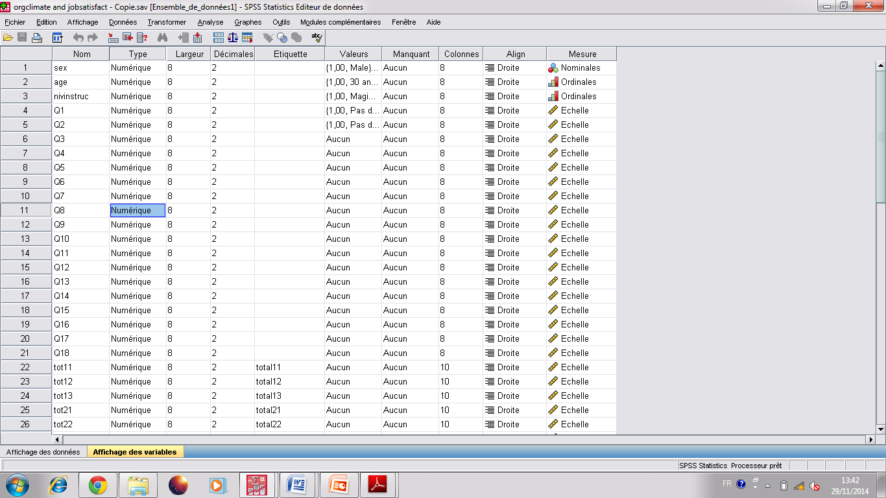
بعد تعريف جميع المتغيرات نحصل على النافذة التالية:

Slide 63
إدخال البيانات
بعد الانتهاء من تعريف البيانات نشرع في إدخالها بالانتقال إلى شاشة Affichages des données فنحصل على النافذة التالية:

Slide 65
تحليل محاور الاستبيان

Slide 66
تحليل البيانات الديموغرافية
يمكن حساب التكرارات والنسب المئوية بالإضافة إلى الرسومات البيانية.

Slide 67
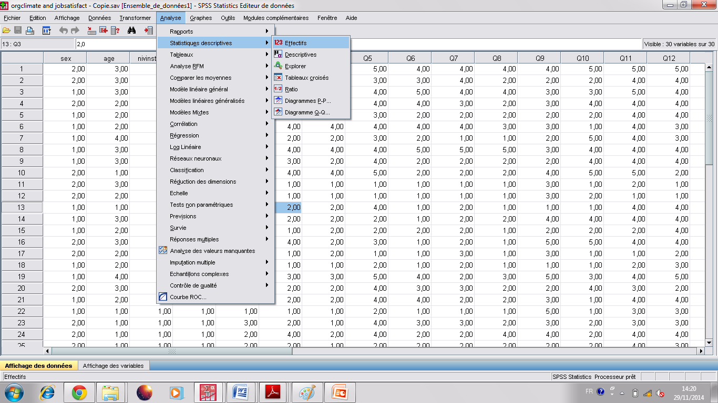
لعمل الجداول التكرارية تنبع الخطوات التالية:
Analyse
Statistiques descriptives
Effectifs
كما في الشكل التالي:

Slide 68
وبالضغط على « Effectifs » نتحول إلى النافذة التالية:

Slide 69
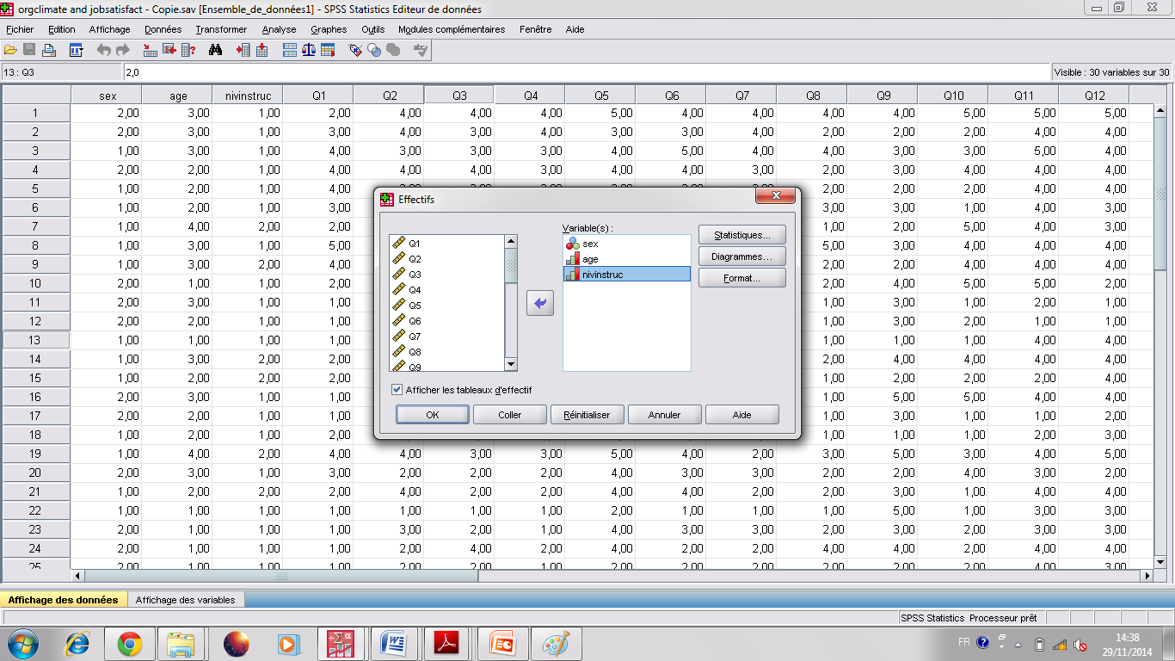
باختيار المتغيرات: النوع، العمر، المستوى التعليمي والضغط على الزر نحصل على النافذة التالية:

Slide 70
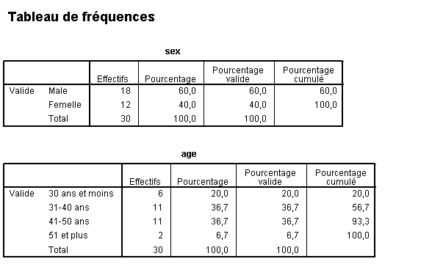
بالضغط على زر نحصل على الجداول التالية:

Slide 71
التوزيع التكراري المتجمع الصاعد | Ascending C. F. D
الأعمدة البيانية | Bar Charts
النزعة المركزية | Central tendency
طول الفئة | Class Length
حدود الفئة | Class Limits
مركز الفئة | Class Midpoint
معامل الارتباط | Coefficient of Correlation
لمنحنى التكراري المتجمع الصاعد | Cumulative Frequency Curve
التوزيع التكراري المتجمع | Cumulative Frequency Distribution
منحنى متجمع صاعد | Cumulative frequency polygon
متغير تابع | Dependent variable
التوزيع التكراري المتجمع الهابط | Descending C. F. D
متغيرات منفصلة | Discrete variables
لمنحنى التكراري المتجمع الصاعد | Cumulative Frequency Curve
التوزيع التكراري المتجمع | Cumulative Frequency Distribution

Slide 72
متغيرات منفصلة | Discrete variables
تشتت | Dispersion
المنحنى التكراري المتجمع الهابط | Dissimulative Frequency Curve
توزيع | Distribution
تكرار | Frequency
توزيع تكراري | frequency distribution
مضلع تكراري | frequency polygon
مدرج تكراري | Histogram
أرقام قياسية | Index numbers
الوسط الحسابي | Mean
مقاييس التشتت | Measures of Dispersion
الوسيط | Median
المنوال | Mode
فئة المنوال | Mode class
أرقام قياسية | Index numbers
الوسط الحسابي | Mean

Slide 73
مقاييس التشتت | Measures of Dispersion
الوسيط | Median
المنوال | Mode
فئة المنوال | Mode class
تبويب البيانات | Organized data
الدائرة | Pie Chart
عينة عشوائية | Random Sample
لمدى | Rang
لتوزيع التكراري النسبي | Relative Frequency Distribution
العينة | Sample
طريق سبيرمان | Spear man’s method
معامل ارتباط الرتب | Spearman Coefficient
الإنحراف المعياري | Standard deviation
لعرض الجدولي للبيانات | Tabular Presentation
لعرض الجدولي للبيانات | Tabular Presentation
متغيرات متصلة | Continuous variables
التباين | Variance
المتغير | Variable

Slide 75
اختبار صدق الاستبيان
يقصد باختبار صدق الاستبيان (Validity) التأكد فيما إذا كانت أداة القياس فعلا تقيس ما تهدف لقياسه. ولاختبار صدق المقياس هناك طرق متعددة تم تقسيمها إلى ثلاث مجموعات هي: صدق المحتوى، صدق المعيار، وصدق المفهوم.
ومن الطرق التي يمكن استخدامها للتأكد من صدق المقياس ما يلي:
الخبراء والمتخصصين؛
تحليل الارتباط؛
التحليل العاملي.

Slide 76
اختبار صدق الاستبيان
يقصد بثبات أداة القياس أن يعطي النتائج نفسها إذا أعيد تطبيق الاستبيان على نفس العينة في نفس الظروف .
و يتم استخراج معامل ثبات الاستبيان بثلاث طرق هي:
الاختبار وإعادة الاختبار Test-Retest Reliability
طريقة التجزئة النصفية Split-Half Reliability
معامل كروبناخ ألفا Cronbach's alpha

Slide 77
بالعودة إلى المثال السابق واختيار طريقة معامل ألفا كرونباخ نحسب معامل الثبات للمحور الأول (المناخ التنظيمي) والمحور الثاني (الرضا الوظيفي) والاستبيان ككل كما يلي:
نبدأ بالمحور الأول:

Slide 78
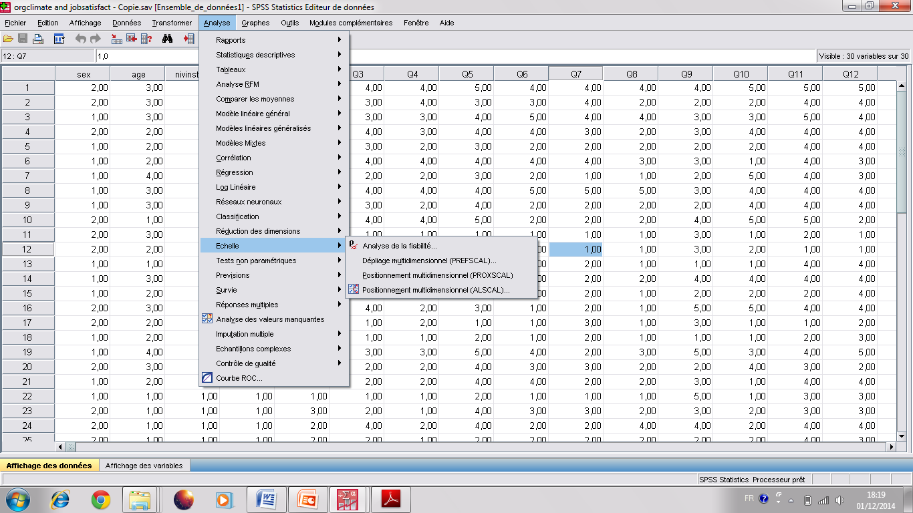
يتم حساب معامل ألفا كرونباخ كما يلي:
Analyse
Echelle
Analyse de la fiabilité
فنحصل على الشكل التالي:

Slide 79
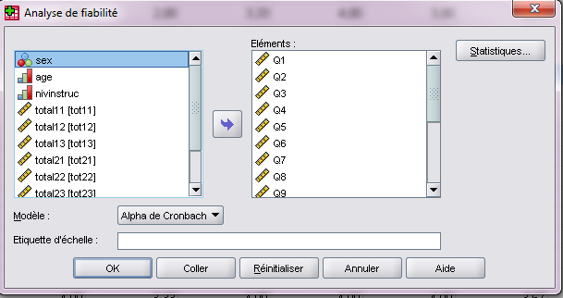
باختيار جميع عبارات المحور الأول التسعة نحصل على النافذة التالية:

Slide 80
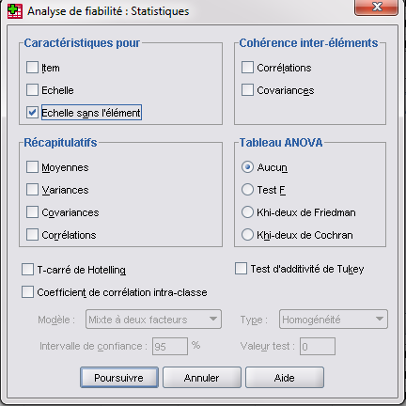
ولتحديد عناصر المحور التي قد تضعف الثبات نضغط على الزر فنحصل على النافذة التالية:

Slide 81
يتم اختيار ثم نضغط على ثم نحصل على النتائج التالية:
يشير هذا الجدول إلى قيمة معامل ألفا كرونباخ وتبلغ قيمته هنا 0.90 وهو يعبر عن قيمة ثبات عالية لهذا المحور.

Slide 82
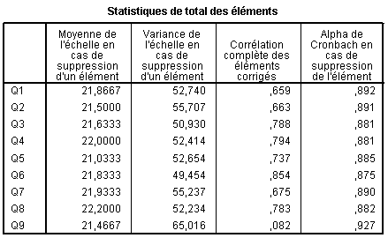
يشير العمود الرابع في الجدول الثاني إلى قيمة معامل ألفا كرونباخ عند حذف العبارة. فإذا زادت قيمة معامل ألفا كرونباخ عند حذف العبارة عن قيمة معامل ألفا كرونباخ الإجمالية، دل ذلك على أن هذه العبارة تضعف المقياس وأن حذفها يؤدي إلى زيادة الثبات.

Slide 83
وبتطبيق الخطوات السابقة على المحور الثاني وعلى جميع فقرات الاستبيان نحصل على النتائج التالية:
وهي قيم ثبات عالية كذلك.

Slide 84
حساب الإحصاءات الوصفية لمحاور الدراسة
يمكن حساب التكرارات والنسب المئوية والمتوسطات الحسابية والانحرافات المعيارية لعبارات محاور الدراسة وكذلك المتوسطات الحسابية والانحرافات المعيارية لمحاور الدراسة كما يلي:

Slide 85
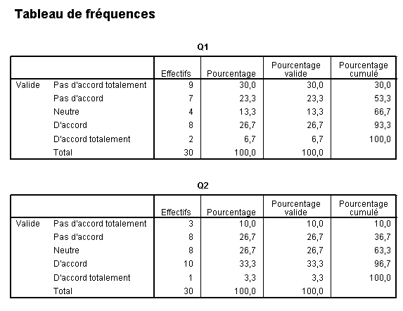
لحساب التكرارات والنسب المئوية لعبارات محاور الدراسة نتبع نفس الخطوات السابقة في حساب التكرارات والنسب المئوية للبيانات الديموغرافية فنحصل على النتائج التالية:

Slide 86
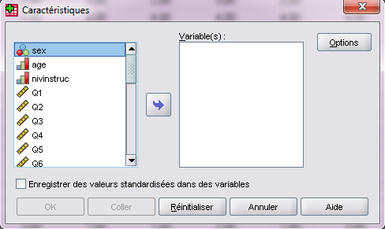
ولحساب المتوسطات الحسابية والانحرافات المعيارية لعبارات المحاور نتبع الخطوات التالية:
Analyse
Statistiques descriptives
Descriptives
فنحصل على النافذة التالية:

Slide 87
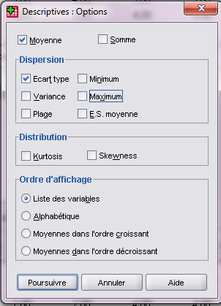
وبعد إدخال المتغيرات (عبارات المحاور) ثم الضغط على الزر نحصل على النافذة التالية:

Slide 88
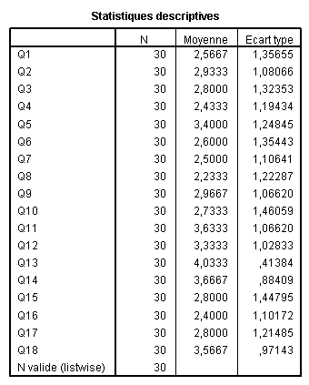
يتم اختيار المتوسط والانحراف المعياري ونضغط على ثم فنحصل على النتائج التالية:

Slide 89
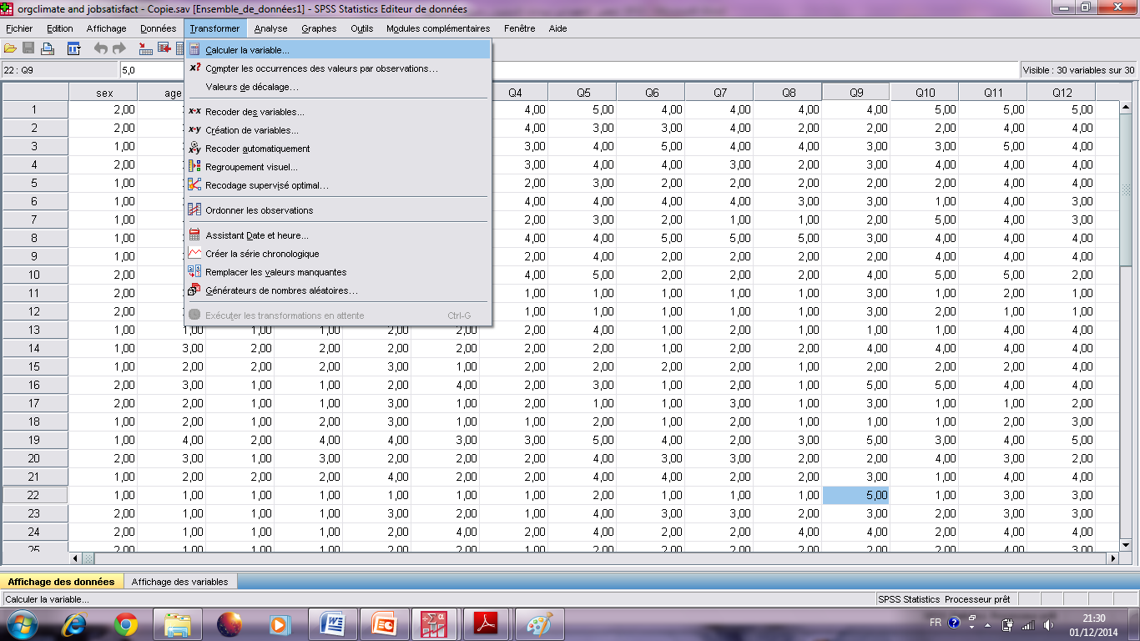
ولحساب المتوسطات الحسابية والانحرافات المعيارية نتبع الخطوات التالية:
Transformer
Calculer la variable
فنحصل على الشكل التالي:

Slide 90
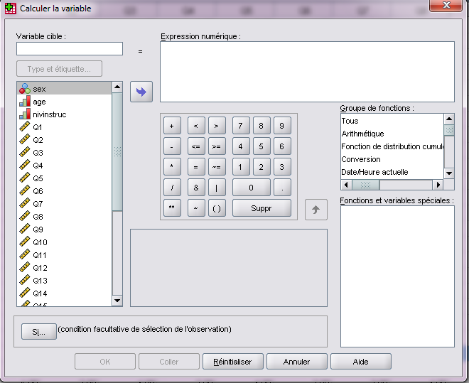
وبالضغط على calculer la variable نحصل على النافذة التالية:

Slide 91
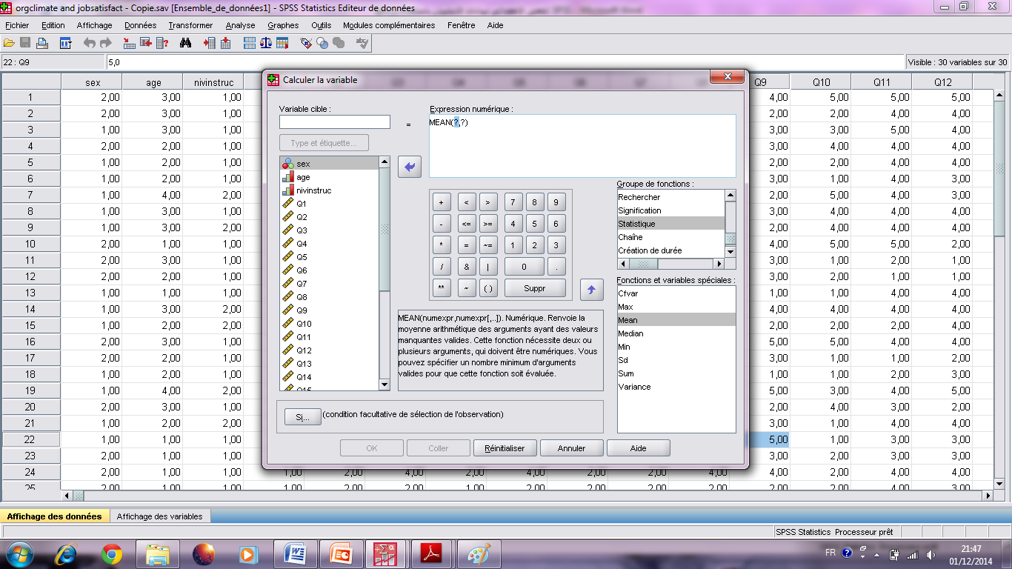
نختار من مجموعة الدوال في الأعلى ثم في الأسفل ثم الضغط على زر لنقلها إلى الأعلى فنحصل على النافذة التالية:

Slide 92
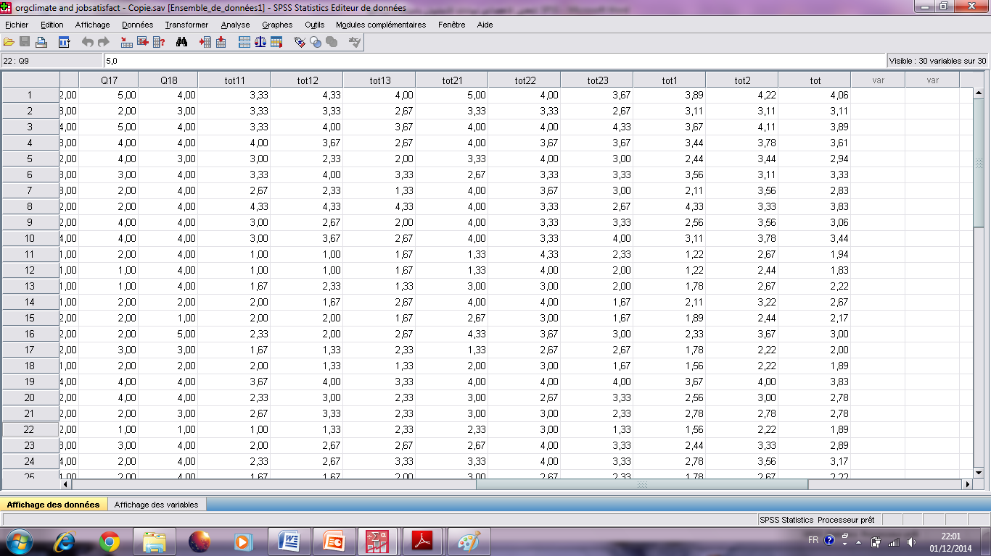
وبإدخال عبارات البعد الأول من المحور الأول الثلاثة في دالة المتوسط مع الفصل بينها بفواصل وتسمية المتغير الجديد في مربع (Variable cible) ونسميه مثلا (tot11) وبالضغط على زر نحصل على متغير جديد في شاشة المعطيات وبتكرار نفس الخطوات السابقة فنحصل على متغيرات جديدة لكل بعد من أبعاد محاور الدراسة ومتغيرات جديدة أخرى خاصة بالمحاور ويصبح شكل الملف في شاشة (Affichages des données) كما يلي:

Slide 93
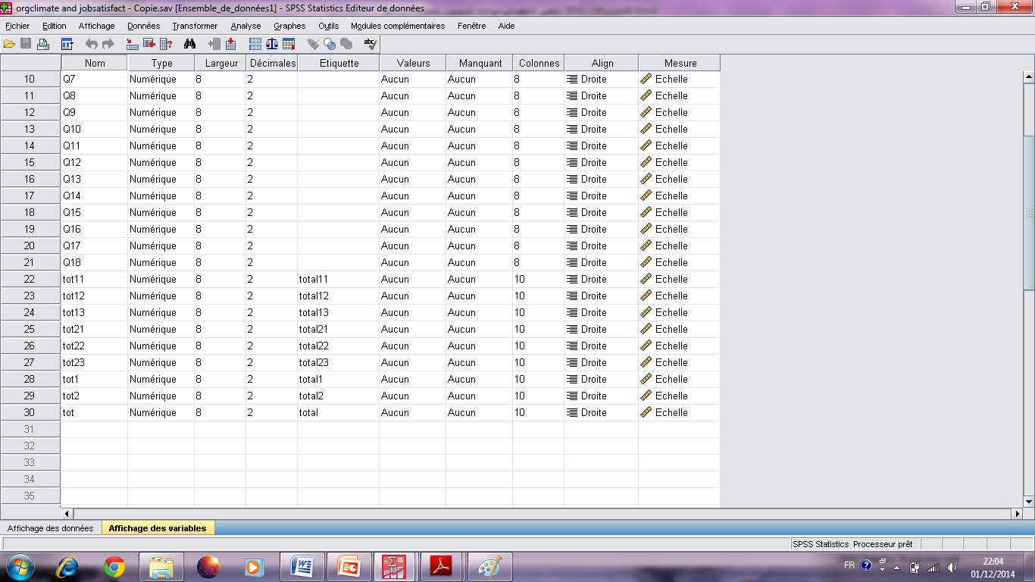
أما شكل الملف في شاشة (Affichages des variables) كما يلي:

Slide 94
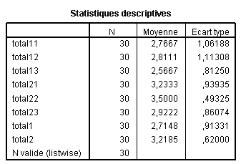
ويتم حساب المتوسطات والانحرافات المعيارية لهذه المتغيرات الجديدة باتباع نفس الخطوات السابقة المتبعة في حساب المتوسطات والانحرافات المعيارية لعبارات المحاور فنحصل على النتائج التالية:

Slide 95
اختبار الفرضيات
بالنسبة لهذه الدراسة يمكن طرح الفرضيات التالية:
الفرضية الأولى: ليست هناك علاقة ذات دلالة إحصائية بين المناخ التنظيمي والرضا الوظيفي من وجهة نظر أعضاء هيئة التدريس في جامعة 20 أوت 1955- سكيكدة.

Slide 96
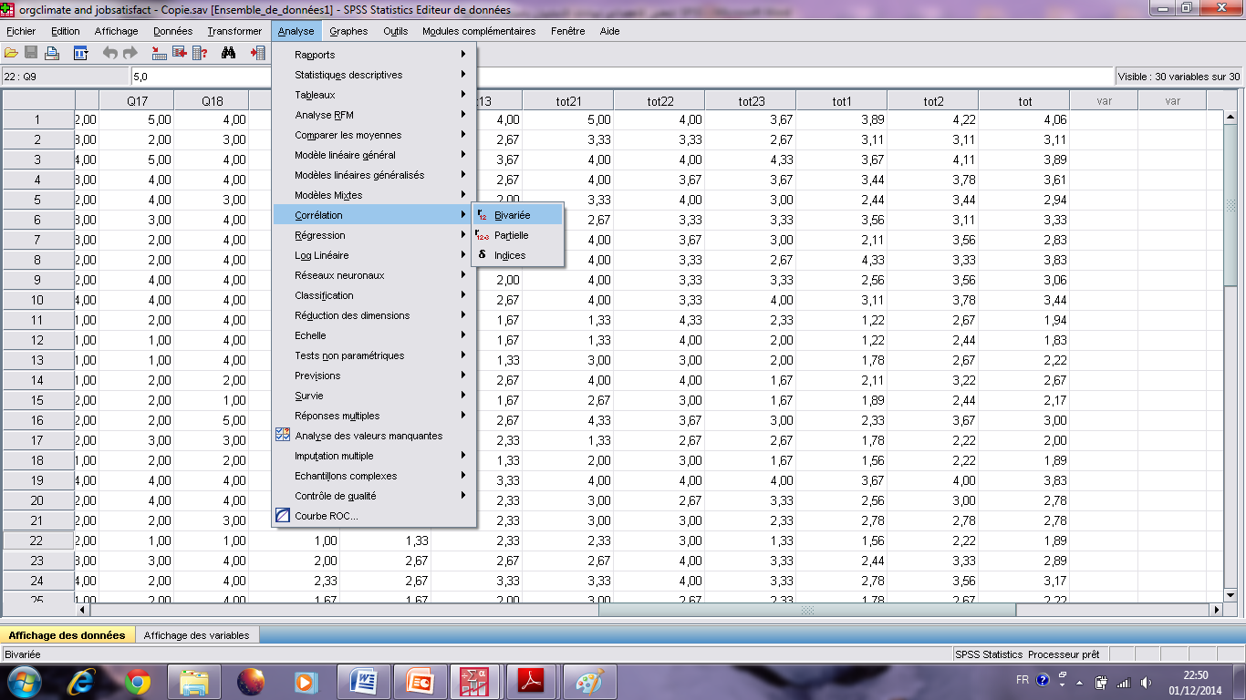
لاختبار هذه الفرضية نتبع الخطوات التالية:
Analyse
Corrélation
Bivariée
فنحصل على الشكل التالي:

Slide 97
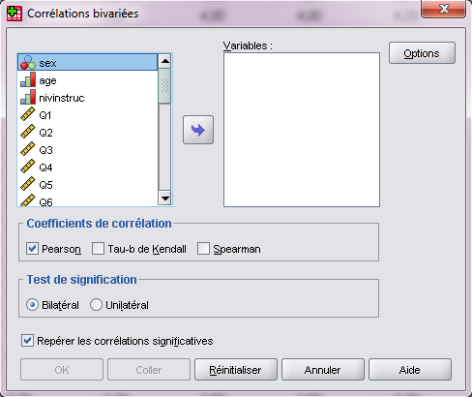
بالضغط على Bivariée نحصل على النافذة التالية:

Slide 98
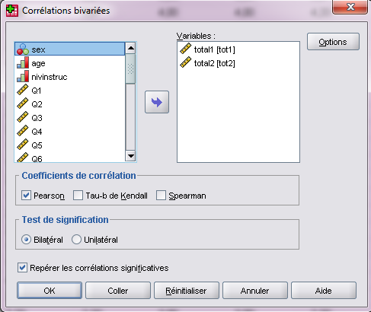
بادخال متغير (tot1) الذي يعبر عن محور المناخ التنظيمي والمتغير (tot2) إلى مربع المتغيرات على يمين النافذة واختيار معامل ارتباط بيرسون لأن المتغيرين كميين واختيار الاختبار ذو ذيلين (Bilatéral) كما يلي:

Slide 99
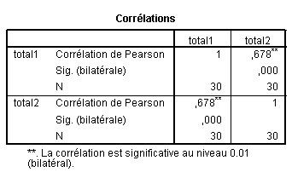
وبالضغط على زر نحصل على النتائج التالية:
نلاحظ أن معامل الارتباط بين المناخ التنظيمي والرضا الوظيفي يقدر بـ 0.68 وهو معنوي عند مستوى معنوية 0.01. وبالتالي نرفض الفرضية العدمية ونقبل الفرضية البديلة التي تؤكد وجود علاقة ارتباط معنوية بين المناخ التنظيمي والرضا الوظيفي.

Slide 100
الفرضية الثانية: هناك تأثير للمناخ التنظيمي والرضا الوظيفي في جامعة 20 أوت 1955- سكيكدة من وجهة نظر أعضاء هيئة التدريس.

Slide 101
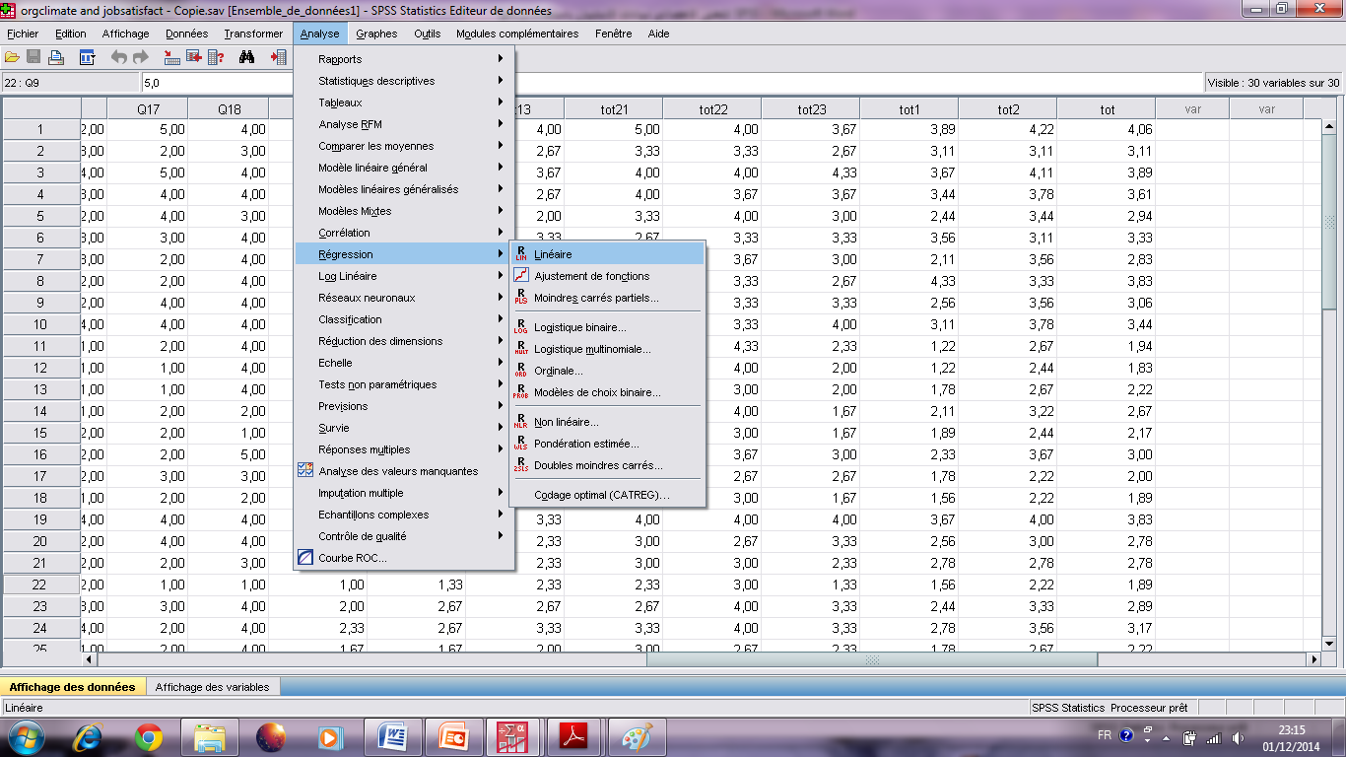
لاختبار هذه الفرضية نتبع الخطوات التالية:
Analyse
Régression
Linéaire
فنحصل على الشكل التالي:

Slide 102
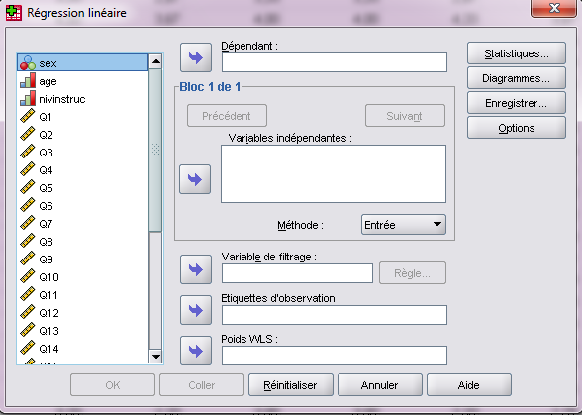
بالضغط على Linéaire نحصل على النافذة التالية:

Slide 103
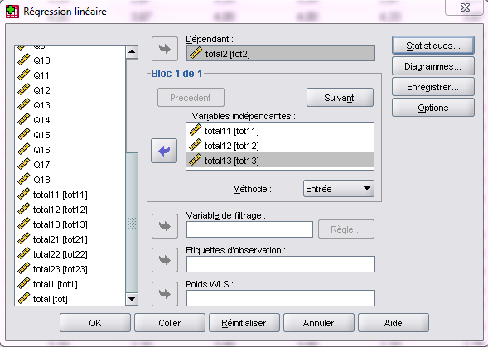
بإدخال المتغير التابع (الرضا الوظيفي) في مربع المتغير التابع (Dépendant) والمتغير المستقل (المناخ التنظيمي) لعمل انحدار بسيط أو أبعاد المتغير المستقل لعمل انحدار متعدد كما يلي:

Slide 104
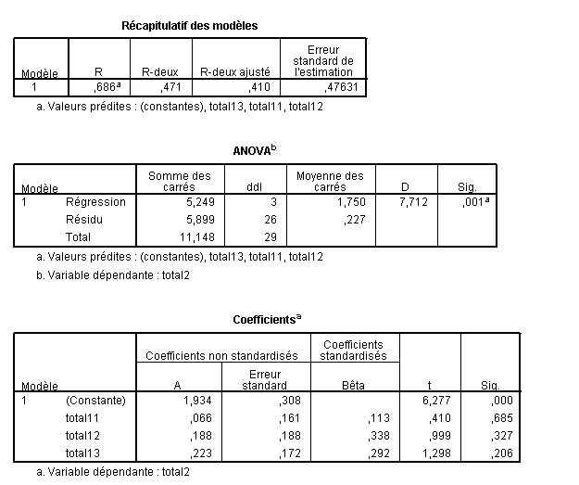
بالضغط على زر نحصل على النتائج التالية:

Slide 105
نلاحظ من النتائج أن معامل التحديد (R²=0.47) وهذا يعني أن المناخ التنظيمي يفسر ما قيمته 47% من التغير في الرضا الوظيفي. كما أن النموذج ككل معنوي عند مستوى معنوية 0.05، أما بالنسبة لأبعاد المناخ التنظيمي كل واحد على حدى ليس لها تأثير معنوي على الرضا الوظيفي عند مستوى معنوية 0.05.

Slide 106
الفرضية الثالثة: ليست هناك فروق ذات دلالة إحصائية في متغير الرضا الوظيفي تعزى إلى المتغيرات الديموغرافية (النوع، العمر، المستوى التعليمي).

Slide 107
لاختبار هذه الفرضية نستخدم اختبار T في حالة متغيري النوع والمستوى التعليمي واختبار تحليل التباين الأحادي (ANOVA).
بالنسبة لمتغير النوع يتم الاختبار كما يلي
Analyse
Comparer les moyennes
Test T pour échantillons indépendants
فنحصل على الشكل التالي:

Slide 109
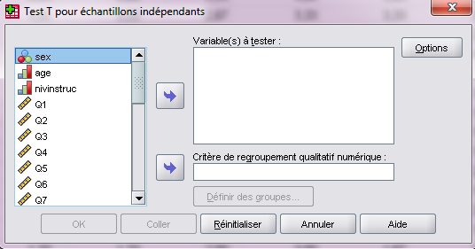
بالضغط على Test T pour échantillons indépendants نحصل على النافذة التالية:

Slide 110
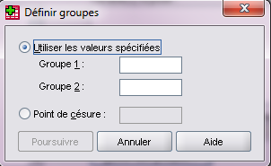
ندخل متغير النوع في مربع Critère de regroupement qualitatif numérique في أسفل النافذة وبالضغط الزر تظهر النافذة التالية:
نضع رقم 1 في المربع الأعلى ورقم 2 في المربع الأسفل ثم نضغط على للعودة إلى النافذة السابقة ثم ندخل متغير الرضا الوظيفي في مربع المتغير المراد اختباره كما يلي:

Slide 112
بالضغط على نحصل على النتائج التالية:
نلاحظ من النتائج أن مستوى المعنوية للاختبار بلغ 0.92 وهو أكبر من 0.05 مما يعني قبول فرضية العدم أي أنه ليست هناك فروق ذات دلالة معنوية عند مستوى معنوية 0.05 في متغير الرضا الوظيفي تعزى إلى النوع.

Slide 113
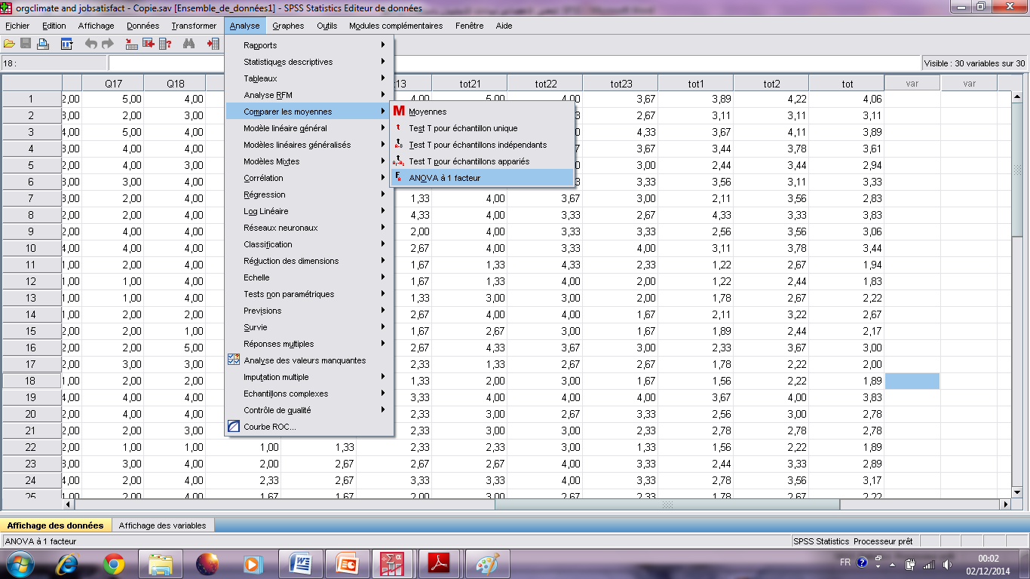
بالنسبة لمتغير العمر نستخدم تحليل التباين الأحادي كما يلي:
Analyse
Comparer les moyennes
ANOVA à 1 facteur
فنحصل على الشكل التالي:

Slide 114
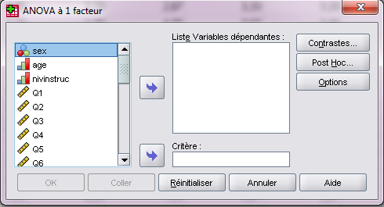
نضغط على ANOVA à 1 facteur فنحصل على النافذة التالية:

Slide 115
ندخل المتغير التابع في مربع المتغيرات التابعة ومتغير العمر في مربع Critère ثم نضغط على فنحصل على النتائج التالية:
نلاحظ أن مستوى معنوية الاختبار بلغ 0.03 وهو أقل من 0.05 أي أننا نرفض الفرضية العدمية ونقبل الفرضية البديلة وهذا يدل على أن هناك فروق في متغير الرضا الوظيفي تعزى إلى متغير العمر عند مستوى معنوية 0.05 مما يؤدي بنا إلى القيام باختبار بعدي Post Hoc كما يلي:

Slide 116
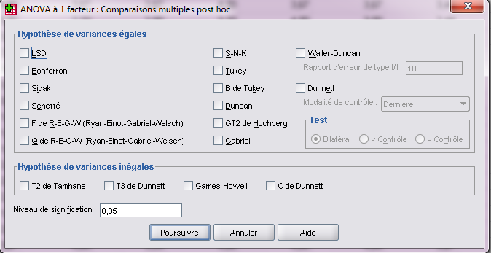
نضغط على فنحصل على النافذة التالية:
حيث يوجد العديد من الاختبارات نختار واحد منها وليكن اختبار LSD مثلا، وبالضغط على ثم نحصل على النتائج التالية:

